Slide 1

可编程逻辑器件
山西大学
白婷婷

Slide 2
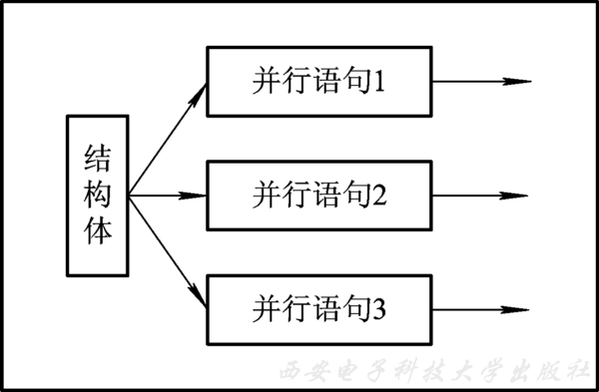
5.2 并行语句
并行语句是硬件描述语言与一般软件程序最大的区别所在，所有并行语句在结构体中的执行都是同时进行的，即它们的执行顺序与语句书写的顺序无关。
这种并行性是由硬件本身的并行性决定的，即一旦电路接通电源，它的各部分就会按照事先设计好的方案同时工作。

Slide 3
VHDL并行语句：
赋值语句（信号代入语句）
PROCESS进程语句
BLOCK块语句
元件例化语句
GENERATE语句
并行断言语句

Slide 4
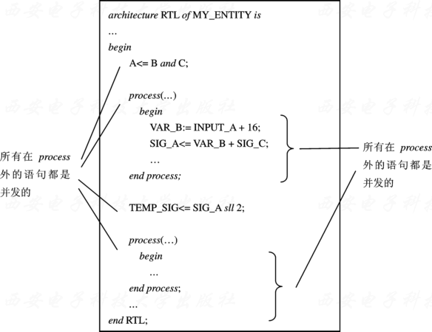

所有在process内的语句都是顺序的

Slide 5
5.2.1 并行信号赋值语句
赋值语句在进程内使用是顺序执行，在进程外即在结构体中直接使用就是并行语句。
并行信号赋值语句有3种形式：
简单信号赋值、条件信号赋值和选择信号赋值。

Slide 6
简单信号赋值语句
语句格式：
目标信号<=表达式;
例5-19：
architecture Behavioral of gate2 is
begin
out1<=A and B;
out2<=A or B;
end Behavioral;

Slide 7
architecture behav of a_var is --并行信号赋值语句
begin
output<=(a and b) or c;
end behav;
architecture behav of a_var is --进程内部信号赋值语句
begin
process(a, b,c)
begin
output<=(a and b) or c;
end process;
end behav;

Slide 8
条件信号赋值语句
语句格式：
目标信号<=表达式1 WHEN 条件1 ELSE
表达式2 WHEN 条件2 ELSE
表达式3 WHEN 条件3 ELSE
…
表达式n;
说明：
从条件1开始逐项测定，一旦赋值条件为Ture，立即将相应表达式值赋给目标信号；
其功能与进程中的IF语句相同；
最后一项表达式可以不跟条件子句，以上所有条件都不满足时，将表达式n赋给目标信号。

Slide 9
例5-20：
ARCHITECTURE Arcmux OF mux2 IS
BEGIN
y<= i0 WHEN sel='0' ELSE -- 条件代入语句，句末无符号
i1 WHEN sel='1' ELSE
'Z';
END arcmux;

Slide 10
选择信号赋值语句
语句格式：
WITH 选择条件表达式 SELECT
目标信号<=表达式1 WHEN 选择值1,
表达式2 WHEN 选择值2,
:
表达式n WHEN 选择值n，
表达式 WHEN others;
说明：
根据选择条件表达式取值，将相应选择值对应的表达式赋给目标信号；
该语句与CASE 语句相似，要求覆盖条件表达式的所有取值，并且不允许有条件重叠现象。
除最后一句外各子句句末全是‘,’，而不是‘;’ 。

Slide 11
例5-21：
ARCHITECTURE Arcmux OF mux2 IS
BEGIN
WITH SEL SELECT
y<= i0 WHEN '0', --使用“,”
i1 WHEN '1',
‘Z’ WHEN others;
END arcmux;

Slide 12
1、分别用条件信号赋值语句、选择信号赋值语句、IF语句和case语句设计4选1多路选择器。

Slide 13
使用if-else语句实现4:1多路选择器的V HDL描述
Library ieee;
use ieee.std_logic_1164.all;
entity multiplexers_1 is
port (a, b, c, d : in std_logic;
sel : in std_logic_vector (1 downto 0);
y : out std_logic);
end multiplexers_1;
architecture archi of multiplexers_1 is
begin

Slide 14
process (a, b, c, d, sel)
begin
if (sel = "00") then y <= a;
elsif (sel = "01") then y <= b;
elsif (sel = "10") then y <= c;
else y <= d;
end if;
end process;
end archi;

Slide 15
CASE语句描述数据选择器的VHDL描述
library ieee;
use ieee.std_logic_1164.all;
entity multiplexers_2 is
port (a, b, c, d : in std_logic;
sel : in std_logic_vector (1 downto 0);
y : out std_logic);
end multiplexers_2;
architecture archi of multiplexers_2 is
begin

Slide 16
process (a, b, c, d, s)
begin
case sel is
when "00" => y <= a;
when "01" => y <= b;
when "10" => y<= c;
when others => y <= d;
end case;
end process;
end archi;

Slide 17
when-else语句描述数据选择器的VHDL描述
library ieee;
use ieee.std_logic_1164.all;
entity multiplexers_3 is
port(a, b, c, d : in std_logic;
sel : in std_logic_vector(1 downto 0);
y : out std_logic);
end mux4;
architecture rtl of multiplexers_3 is
begin
y<= a when sel = “00” else
b when sel = “01” else
c when sel = “10” else
d ;
end rtl;

Slide 18
with-select语句描述数据选择器的VHDL描述
library ieee;
use ieee.std_logic_1164.all;
entity multiplexers_4 is
port(a, b, c, d : in std_logic;
sel : in std_logic_vector(1 downto 0);
q : out std_logic);
end mux4;
architecture rtl of multiplexers_4 is
begin
with sel select
q<=a when “00” ,
b when “01” ,
c when “10” ,
d when others；
end rtl;

Slide 19
2、设计BCD译码电路

Slide 20
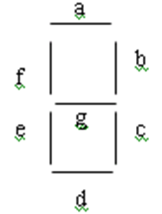
十六进制数共阳极7段数码显示的VHDL描述
library ieee;
use ieee.std_logic_1164.all;
use ieee.std_logic_unsigned.all;
entity decoder is
port(hex: in std_logic_vector(3 downto 0);
led : out std_logic_vector(6downto 0));
end decoder;

Slide 21
architecture rtl of decoder is
begin
with hex select
LED<= "1111001" when "0001", --1
"0100100" when "0010", --2
"0110000" when "0011", --3
"0011001" when "0100", --4
"0010010" when "0101", --5
"0000010" when "0110", --6
"1111000" when "0111", --7
"0000000" when "1000", --8
"0010000" when "1001", --9

Slide 22
"0001000" when "1010", --A
"0000011" when "1011", --b
"1000110" when "1100", --C
"0100001" when "1101", --d
"0000110" when "1110", --E
"0001110" when "1111", --F
"1000000" when others; --0
end rtl;

Slide 23
BCD共阳极7段数码显示的VHDL描述
library ieee;
use ieee.std_logic_1164.all;
use ieee.std_logic_unsigned.all;
use ieee.std_logic_arith.all;
entity bcdseg7 is
port(data: in std_logic_vector(3 downto 0);
led0,led1 : out std_logic_vector(6 downto 0));
end bcdseg7;

Slide 24
architecture rtl of bcdseg7 is
signal temp0,temp1: std_logic_vector(3 downto 0)
begin
process(data)
begin
if(data<10) then
temp0<=data;
temp1<=”0000”;
else
temp0<=data-“1010”;
temp1<=”0001”;
end if;
end process;

Slide 25
LED1<= “1111001” when temp1=”0001” else
“1000000” ;
with temp0 select
LED0<= "1111001" when "0001", --1
"0100100" when "0010", --2
"0110000" when "0011", --3
"0011001" when "0100", --4
"0010010" when "0101", --5
"0000010" when "0110", --6
"1111000" when "0111", --7
"0000000" when "1000", --8
"0010000" when "1001", --9
"1000000" when others; --0
end rtl;

Slide 26
5.2.2 PROCESS进程语句
进程语句是个复合语句，由顺序语句组成，进程内部的语句是顺序执行的。
在一个结构体中可以有多个进程，各个进程是并发执行的，即结构体中多个进程的执行与各进程的书写顺序无关
多进程间的通信依靠信号来传递。

Slide 27
语句格式：
[进程标号：] PROCESS [（敏感信号列表）]
[说明部分];
BEGIN
顺序描述语句；
[WAIT UNTIL 条件表达式];
[WAIT FOR 时间表达式];
END PROCESS [进程标号];

Slide 28
举一个简单的例子说明进程的用法

Slide 29
语句组成：
敏感信号列表
列出启动进程的输入信号；也可以使用进程顺序部分的WAIT语句来控制进程的启动；WAIT语句和敏感列表只能出现一个，但可以有多个WAIT语句。
说明部分
用于定义一些进程内部有效的局部量，包括：变量、常数、数据类型、属性、子程序等，不允许定义信号。
顺序描述部分
描述进程模块的功能。一般采用IF语句描述算法，实现模块的行为功能。

Slide 30
进程特点：
进程状态
独立的无限循环程序结构。进程有两种运行状态，即执行状态（激活）和等待状态（挂起）。当敏感信号列表中信号有变化或者WAIT条件满足时，进程进入执行状态，顺序执行进程内顺序描述语句，遇到END PROCESS语句后停止执行，自动返回起始语句PROCESS，进入等待状态。

Slide 31
进程特点
进程的并行性
进程内部虽然是顺序语句，但其综合后的硬件是一个独立模块，所以进程内部的顺序语句具有顺序和并行双重性；不同进程是并行运行的，进程之间的通信通过信号传递，这也反映了信号的全局特征。
时钟驱动
一般一个进程中只能描述针对同一时钟的同步时序逻辑，异步时序逻辑则需要由多个进程来表达。

Slide 32
进程示例
一、组合进程
【例5-22 】
ARCHITECTURE connect OF mux1 IS
BEGIN
cale: --进程名
PROCESS (d0,d1,sel) --输入信号为敏感信号
VARIABLE tmp1,tmp2,tmp3: std_logic; --在进程中定义变量
BEGIN
tmp1:=d0 AND sel; --输入端口向变量赋值
tmp2:=d1 AND (NOT sel);
tmp3:=tmp1 OR tmp2;
q<=tmp3; --变量值赋给输出信号
END PROCESS cale;
END connect;
用敏感信号列表中的信号对输出信号赋值，没有反馈。

Slide 33
进程示例
【例 】
ARCHITECTURE connect OF mux1 IS
BEGIN
process(reset, in_data) --所有的输入信号为敏感信号
begin
if(reset = ‘1’) then --这里会产生锁存器
data <= “00”;
else
data <= in_data;
end if;
end process;
END connect;

Slide 34
进程示例
二、时钟进程
【例5-23】
ARCHITECTURE rig_d OF ffd IS
begin
process (clk) --时钟为敏感信号
begin
if clk’event and clk=’1’ then --时钟clk的上升沿检测
q<=d;
end if;
end process;
end rig_d；

Slide 35
process(clk) --时钟为敏感信号
begin
if(clk’event and clk = ‘1’) then
if reset = ‘1’ then
data <= “00”;
else
data <= in_data;
end if;
end if;
end process;
同步复位进程1

Slide 36
process --无敏感信号列表
begin
wait until (clk’event and clk = ‘1’);
if reset = ‘1’ then
data <= “00”;
else
data <= in_data;
end if;
end process;
同步复位进程2
无敏感信号进程

Slide 37
process(clk,reset) --时钟和复位信号为敏感信号
begin
if reset = ‘1’ then
data <= “00”;
elsif(clk’event and clk = ‘1’) then
data <= in_data;
end if;
end process;
异步复位进程2

Slide 38
process --无敏感信号列表
begin
if reset = ‘1’ then
data <= “00”;
end if;
wait until (clk’event and clk = ‘1’);
data <= in_data;
end process;
异步复位进程2
无敏感信号进程

Slide 39
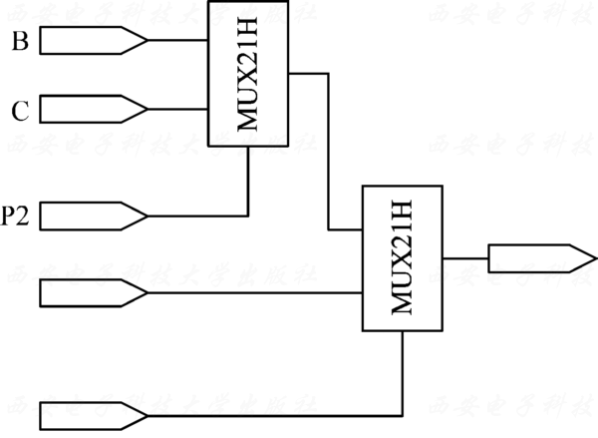
三、多进程并行
【例5-24】
ENTITY mul IS
PORT (a,b,c,selx,sely: IN BIT;
data_out: OUT BIT );
END mul;
ARCHITECTURE ex OF mul IS
SIGNAL temp: BIT;
BEGIN

Slide 40
多进程并行
p_a: PROCESS (a,b,selx)
BEGIN
IF (selx = '0') THEN temp <= a;
ELSE temp <= b;
END IF;
END PROCESS p_a;
p_b: PROCESS(temp, c, sely)
BEGIN
IF (sely = '0') THEN data_out <= temp;
ELSE data_out <= c;
END IF;
END PROCESS p_b;
END ex;

Slide 41
多进程并行

Slide 42
Q₀
Q₁
FF₀
FF₁
Q
Q
【例5-25】
ARCHITECTURE cnt_4 OF ffd IS
signal q0,q1: std_logic;
begin
p_a:process (clk) --时钟clk为敏感信号
begin
if clk’event and clk=’1’ then --时钟clk的上升沿检测
q0<=not q0;
end if;
end process p_a;
CLK
C1
C1
1D
Q
1D
Q

Slide 43
p_b:process (q0) --q0为敏感信号
begin
if q0’event and q0=’1’ then --时钟q0的上升沿检测
q1<=not q1;
end if;
end process p_b;
y<=q0&q1;
end cnt_4;

Slide 44
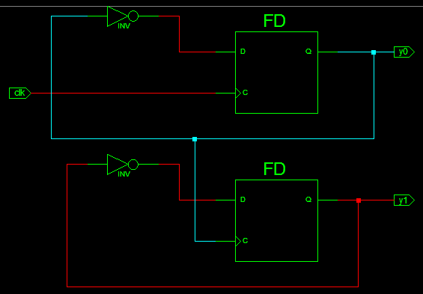

Slide 45
5.2.3 BLOCK块语句
块语句（Block）是把许多并行语句包装在一起，便于程序阅读理解。从综合角度看，BLOCK语句没有使用价值。
格式 块名称：Block
[声明部分;]
Begin
并行语句;
End Block 块名称;

Slide 46
块VHDL描述的例子1
A1: OUT1 <= '1' after 5 ns;
LEVEL1 : block
begin
A2: OUT2 <= '1' after 5 ns;
A3: OUT3 <= '0' after 4 ns;
end block LEVEL1;
A1: OUT1 <= '1' after 5 ns;
A2: OUT2 <= '1' after 5 ns;
A3: OUT3 <= '0' after 4 ns;

Slide 47
【例5-27】
architecture Behavioral of gate is
begin
andgate:block
begin
yand<=a and b;
end block andgate;
orgate:block
begin
yand<=a or b;
end block orgate;
end Behavioral;

Slide 48
嵌套块
子块声明与父块声明的对象同名时，子块声明将忽略掉父块声明。
嵌套块VHDL描述的例子
B1:block
signal s:bit;
begin
s<=a and b;
B2:block
signal s:bit;
begin
s<=c and d;
B3:block
begin
z<=s;
end block B3;
end block B2;
y<=s;
end block B1;

Slide 49
5.2.4 并行断言语句
并行断言语句表示一个包含断言语句的被动的过程。其语法格式为：
[label :][postponed] assertion;

Slide 50
并行断言VHDL描述的例子
entity s_r_ff is
port(
s,r : in bit;
q,q_n : out bit
);
end entity s_r_ff;
architecture rtl of s_r_ff is
begin
q<='1' when s else
'0' when r;
q_n<='0' when s else
'1' when r;
check : assert not (s and r)
report "Incorrect use of s_r_ff: " &
"s and r both '1' ";
end architecture rtl;

Slide 51
使用并发语句可以建立相互独立的、有信号传递的电路模型，它的最大好处在于并行处理。 但并行处理也会带来一些问题，并行处理的多个语句在综合后，都会驱动各自的目标信号，但如果多个并行语句同时驱动同一个目标信号，那么目标信号最终被赋予的信号值将会是什么值？
5.2.5 多驱动描述语句

Slide 52
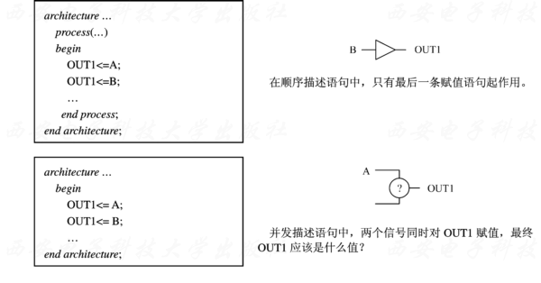
我们举一个简单的例子来形象地说明这个问题，如图所示。

Slide 53
VHDL中没有定义在这种情况下目标信号应该如何取值，因此，有一些综合器在遇到这种情况时会报错。 多驱动描述语句的判决函数可以用于解决这一问题。之前在介绍标准逻辑类型这一数据类型时，曾给出过一个判决函数，这一判决函数在IEEE的STD_LOGIC_1164数据包中，例如：

Slide 56
用户也可以按照类似的步骤定义自己的判决函数。目前，在一些公司的综合器中已经预定义了一些判决函数，只要形成多驱动的多个信号满足判决函数的参数格式，综合器会自动给出多驱动的最终结果。因此，在硬件建模时，要尽量避免多驱动的情况发生，因为多驱动的赋值结果往往与设计者想像的不同。

